Slide 1
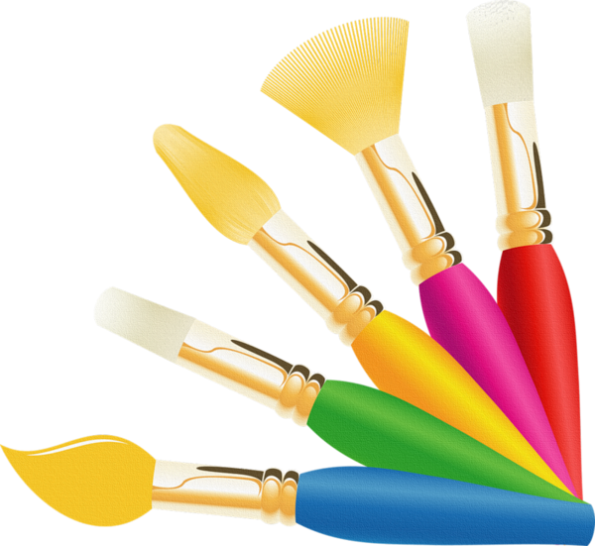
Концепция преподавания предметной области «Искусство»

Slide 2
Цели и задачи
Цель: улучшить содержание предметной области «Искусство» на всех уровнях общего образования
Задачи
Развивать общедоступные информационные ресурсы в качестве инструментов деятельности учеников и учителей.
Дать базовые знания в области искусства, чтобы развивать учеников художественно и эстетически.
Создать условия для повышения кадрового потенциала педагогических работников предметной области «Искусство».
Создать учебно-методические материалы нового поколения, чтобы развивать самостоятельную творческую работу обучающихся, использовать мультимедийные технологии, современные средства диагностики достижений результатов учеников

Slide 3
Что планируют изменить
– Создать взаимодействие предметной области «Искусство» с внеурочной деятельностью и дополнительным художественным образованием.
– Развивать межведомственное взаимодействие с учреждениями культуры, чтобы расширить возможности предметной области «Искусство» в ОО.
– Определить критерии отбора произведений искусства для изучения на учебных предметах «Музыка», «ИЗО» и «МХК»;
– Детализировать в ФГОС НОО и ООО требования к результатам освоения программ предметов «Музыка», «ИЗО» и «МХК».
– Проводить творческие конкурсы, чтобы повысить мотивацию учеников к художественному творчеству.
– Разработать КИМ для оценки качества подготовки по предметам «Музыка», «ИЗО» и «МХК».

Slide 4
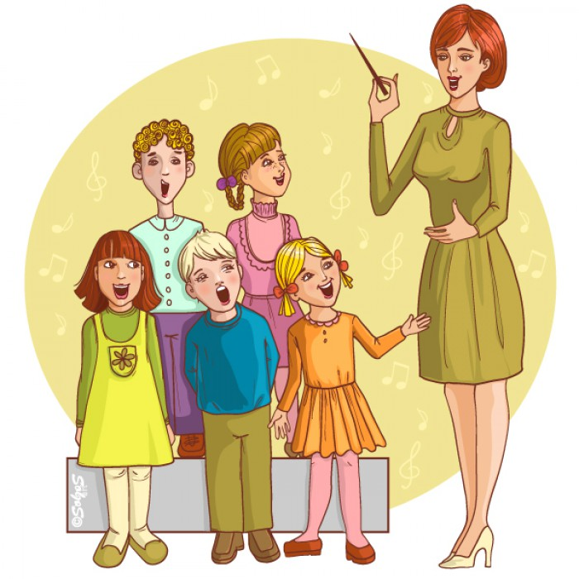
Что планируют изменить
Определить оптимальное соотношение объема теоретического материала
и самостоятельной деятельности учеников,
для этого расширить вариативность выбора видов творческой деятельности с учетом интересов учеников
Учитывать этнокультурные и национальные особенности региона при разработке учебно-методических материалов по предметам «Музыка», «Изо», «МХК»
Усовершенствовать систему олимпиад по предметам «Музыка», «ИЗО», «МХК»

Slide 5
Основные проблемы преподавания
Проблемы мотивационного характера
1. Не адаптирован фундаментальный уровень образовательных методик к новым формам искусства.
2. Есть расхождение между эталонами искусства, которым ученики хотят соответствовать, и недостатком их умений
Проблемы содержательного характера
1. Недостаточно внедрили информационно-коммуникационные технологии.
2. Недостаточное количество учебного времени в программах для творческой проектной деятельности учеников на основе системно-деятельностного подхода.
3. Не используется потенциал внеурочной деятельности в части развития деятельности школьных музыкальных, драматических кружков, организации выставок.
4. содержание образовательных программ не отражает потенциал этнокультурных особенностей региона на всех уровнях общего образования

Slide 6
Основные проблемы преподавания
Проблемы методического характера
Нужна модернизация содержания учебно-методических материалов с учетом вызовов современности
Нужно усилить внимание к системно-деятельностному подходу, увеличение времени на проекты и творческую деятельность
Преподавание предметной области «Искусство» основывается на модулях с возможностями вариативности по выбору ОО. Подход не обеспечен учебными пособиями
Недостаточно внимания использованию информационно-коммуникационных технологий из-за отсутствия методической подготовки педагогических кадров данной области
Нет преемственности содержания уроков и внеурочной деятельности. Недостаточно разработаны вариативные модели взаимодействия ОО и учреждений культуры с учетом специфики региона
Кадровые проблемы
Система подготовки педагогических кадров не отвечает требованиям в части формирования компетенций, предусмотренных профессиональным стандартом «Педагог»

Slide 7
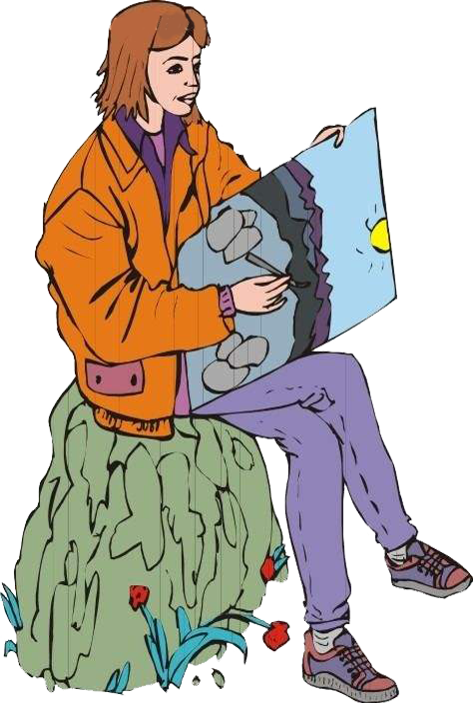
Материально-техническое обеспечение
Обеспечить условия, чтобы ученики приобрели базовые умения и навыки в области выбранного вида искусства по общеобразовательным программам (музыкальных/хоровых/танцевальных классов, художественных мастерских, мастерских народных промыслов и др.).
Условия должны учитывать состояние материально-технической базы сельских ОО

Slide 8
Задачи учебного предмета «Музыка»
Воспитать грамотного слушателя и формировать музыкальный вкус в досуговой сфере. Изучить лучшие образцы произведений народной и классической музыки. Изучать современную музыку академических и массовых жанров. Реализовать комплексный подход к развитию музыкальной культуры с позиций единства деятельности композитора, исполнителя, слушателя. Приобщить к музыкальной деятельности: хоровое и сольное пение, инструментальное музицирование, элементы импровизации и сочинения, музыкально-сценического действия

Slide 9
Задачи учебного предмета «Музыка»
Приобретать опыт коллективного публичного исполнения музыкальных произведений, в том числе посредством организации школьных хоровых и музыкальных коллективов. Овладеть элементами музыкального языка в процессе активной музыкальной деятельности. Расширить музыкальный кругозор и основы музыкальной грамотности обучающихся. Применять цифровой инструментарий, который обогащает возможности учеников в музыкальном творчестве и восприятии музыкальных произведений. Приобщить к музыкальным традициям своего региона

Slide 10
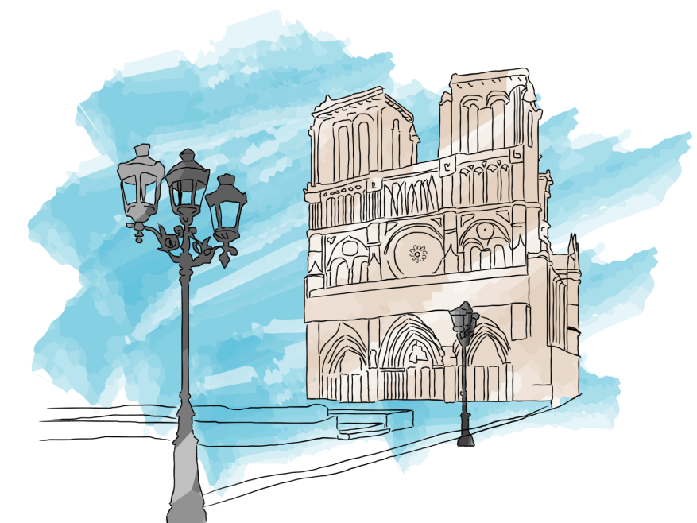
Задачи учебного предмета «Изобразительное искусство»
Воспитать грамотного зрителя.
Иметь представление об отечественной и мировой художественной культуре во всем многообразии ее видов.
Сформировать навыки эстетического видения и преобразования мира.
Помочь приобретать опыт создания творческой работы посредством разных художественных материалов в разных видах искусств: изобразительных, декоративно-прикладных, в архитектуре и дизайне, опыта творчества в компьютерной графике и анимации, фотографии, работы в синтетических искусствах (театре и кино)

Slide 11
Задачи учебного предмета «Изобразительное искусство»
5. Иметь представление о средствах выразительности искусства и научить использовать их.
6. Развивать наблюдательность, ассоциативное мышление и творческое воображение;
7. Воспитать уважение к наследию России через освоение отечественной художественной культуры;
8. Формировать активное отношение к традициям художественной культуры как смысловой, эстетической и личностно значимой ценности

Slide 12
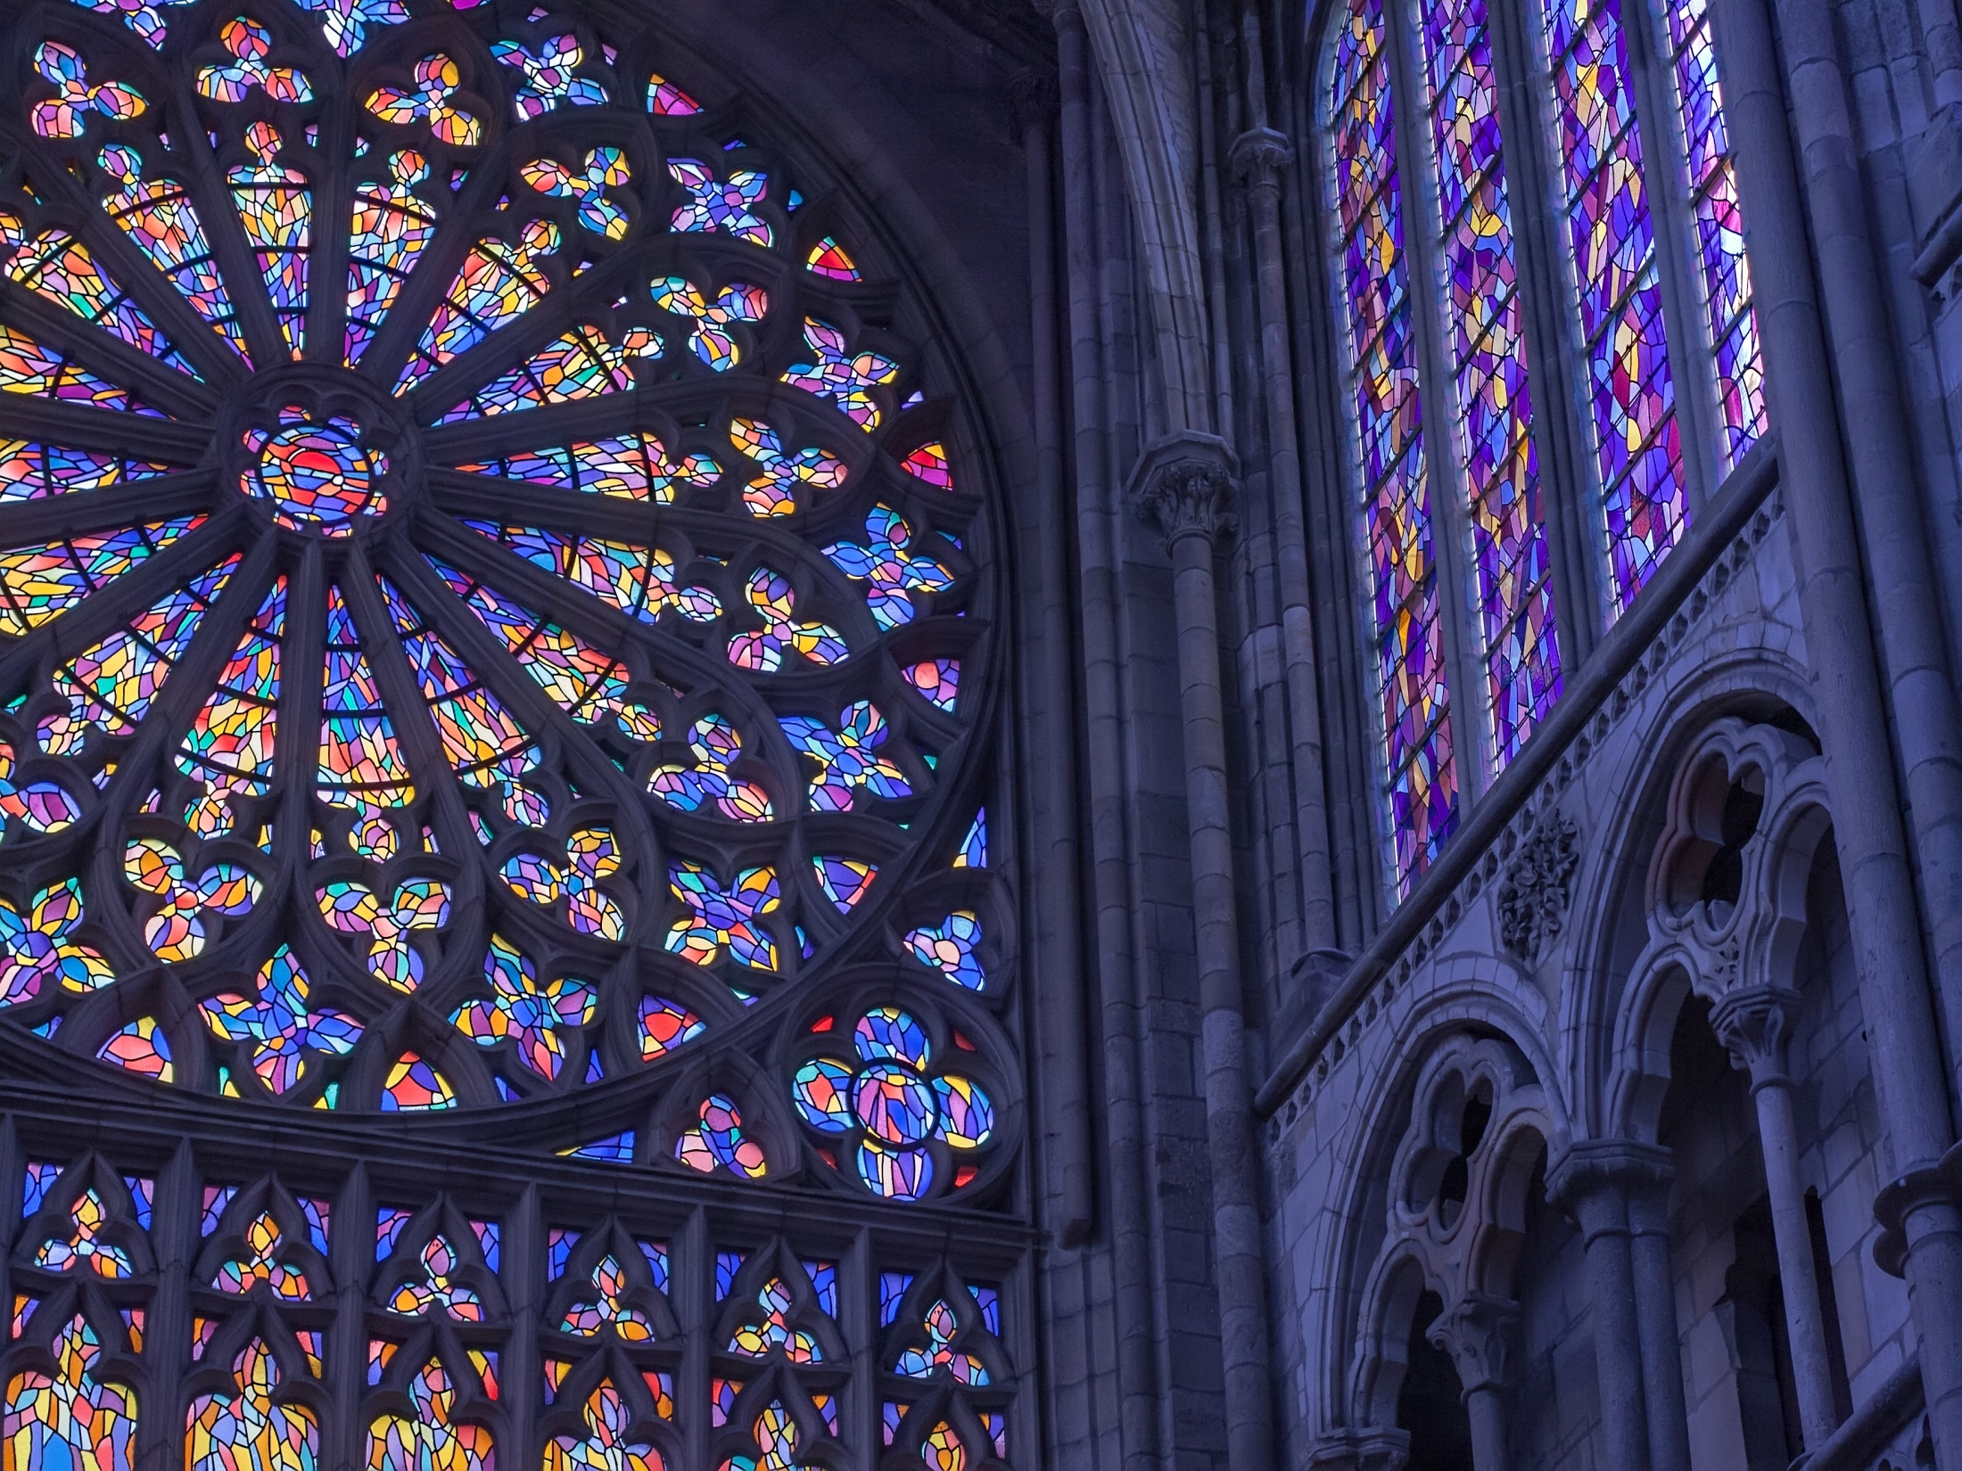
Задачи учебного предмета «Мировая художественная культура»
1. Воспитать человека, умеющего понимать искусство и задающего высокую планку развитию отечественной художественной культуры.
2. Создать интегрированную основу обучения, которая позволит овладеть разными способами анализа художественного наследия.
3. Систематизировать знания о видах искусства.
4. Помочь освоить алгоритмы анализа разных видов искусства.
5. Выработать основы критического мышления и помочь определиться ученикам с позицией в отношении культурного наследия и современного искусства.

Slide 13
Задачи учебного предмета «Мировая художественная культура»
6. Создать учебно-методические материалы, которые обеспечивают достижение личностных, метапредметных и предметных требований к результатам обучения.
7. Использовать информационно-коммуникационные ресурсы.
8. Формировать знания, умения и навыки восприятия и практической творческой деятельности в процессе подготовки компетентного зрителя, слушателя, постоянного посетителя музеев, выставочных залов, театров.
9. Сочетать наряду с художественно-творческой деятельностью различные формы проектной деятельности

Slide 14
Для презентации использованы
Информация из Концепции преподавания предметной области «Искусство» в образовательных организациях Российской Федерации, реализующих основные общеобразовательные программы https://docs.edu.gov.ru/document/11cfc73e7df5f99beeadf58f363bf98b
Шаблон с fppt.com

